Slide 1
Etika Dalam Berorganisasi Membangun Tanggung Jawab dan Budaya Sekolah Yang Etis
h

Slide 2
Bahas apa kita hari ini
01
02
Pengenalan
Penerapan
03
04
Etika Organisasi
Manfaatnya?
Kita kenalan sama etika yuk!!
Bagaimana cara penerapan Etika itu sendiri?
Organisasi dan etika
Manfaatnya apasih? Emang ada ya?

Slide 3
01
Etika, apasih dia?
.

Slide 4
—kata KBBI
ilmu tentang apa yang baik dan apa yang buruk dan tentang hak dan kewajiban moral (akhlak)

Slide 5
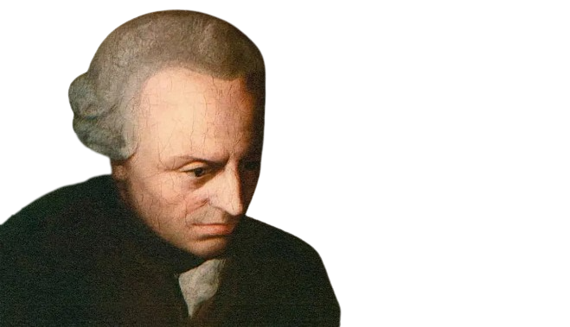
-Immanuel Kant
etika adalah kajian tentang kewajiban dan moralitas yang berdasarkan prinsip-prinsip universal yang berlaku tanpa kecuali, seperti kewajiban untuk bertindak sesuai dengan "tindakan yang bisa dijadikan hukum umum."

Slide 6
02
PENERAPAN ETIKA
Gimana sih penerapannya?

Slide 7
Perbedaan Etika dan Moral?
Etika
Moral
Moral adalah seperangkat nilai-nilai, norma-norma, atau aturan yang mengatur perilaku individu atau kelompok dalam masyarakat. Ini lebih bersifat konkret dan berkaitan dengan apa yang dianggap baik atau buruk oleh individu atau kelompok dalam situasi tertentu.
Etika adalah kajian sistematik tentang prinsip-prinsip moral yang digunakan untuk menilai apa yang dianggap benar atau salah dalam tindakan dan perilaku.

Slide 8
Penerapan Etika Dasar
Kejujuran
Integritas?
Tanggung Jawab
Kejujuran dalam beretika?
Apa integritas dalam beretika?
Etika dan Tanggung Jawab

Slide 9
03
Etika Organisasi
Kenapa perlu etika dalam berorganisasi.

Slide 10
Etika dalam Berorganisasi.
Paham Kode Etik
Kerjasama Tim
Tanggung Jawab
Respect
Anggota harus memahami Kode Etik dalam Organsasinya
Etika dan Kerjasama
Etika bertanggung jawab
Respek dan Etika, apa hubungannya?

Slide 11
Manfaat menjadi orang beretika
04

Slide 12
THE END

Slide 13
Impact of ethics
Profesionalitas
Trust
IMPACT
Pengelolaan diri yang luar biasa
Kepercayaan dari orang lain
Good Reputation
Positive Energy
Dihiasi aura positif dan cenderung disukai
Venus is the second planet from the Sun

